Slide 1


Projektmunka
Kamecz Martin
Hegymegi-Kiss Ákos
Péterffy Dominika

Slide 2
Webshop projekt
Csapatunk egy állatos webshopot készít, ahol háziállatoknak lehet felszereléseket, eledelt vásárolni. Azért választottuk ezt a témát, mert mindhárman szeretjük az állatokat.
A projekt során felhasznált programozási nyelvek jelen terv szerint:
Frontend: html, css, javascript : Kamecz Martin, Péterffy Dominika
Adatbázis: mysql, php : Hegymegi-Kiss Ákos

Slide 3
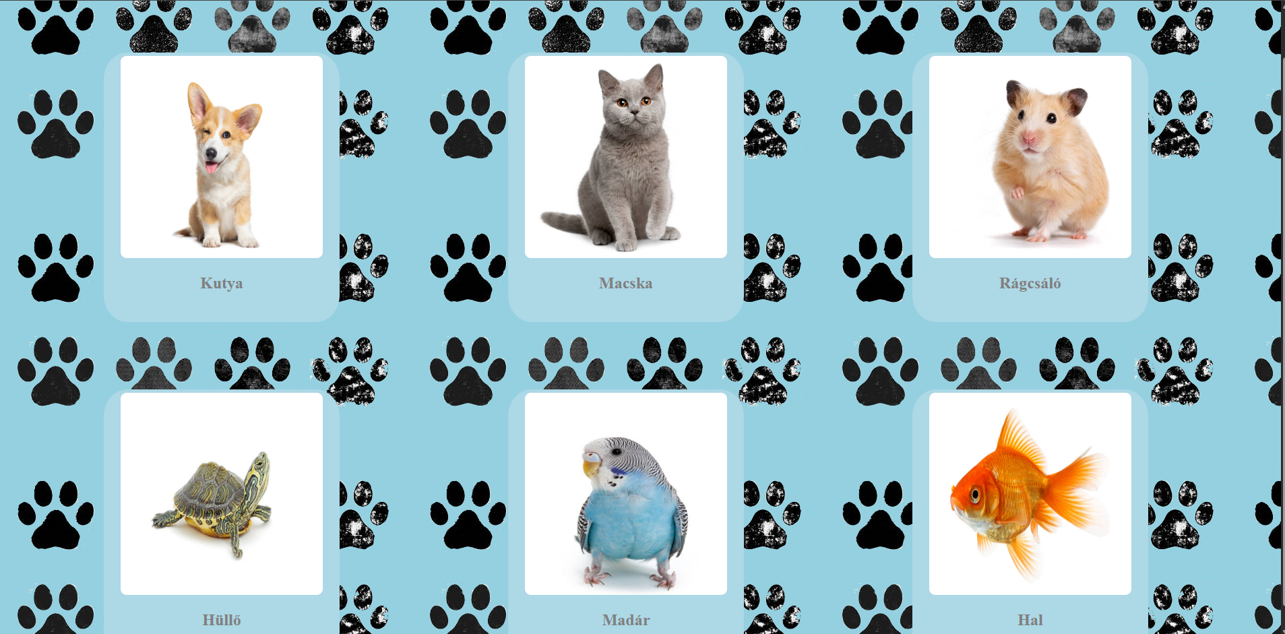
A Főoldalon megtalálható, hogy milyen fajta állatokhoz lehet vásárolni. Pl: játékok, eledelek és többi szükséges tárgy a kedvencek tartásához.

Slide 4
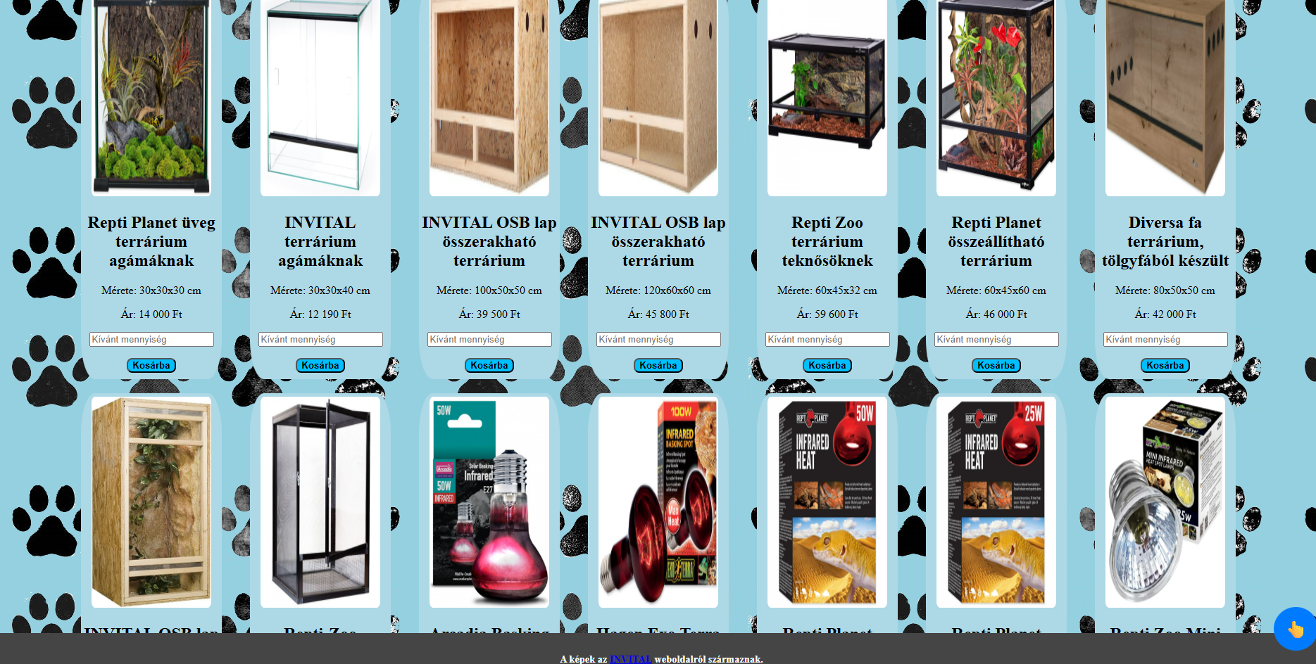
Pl:_ A hüllők oldalon láthatunk többféle terráriumot és lámpákat is. Amiket ha szeretnénk megvásárolni akkor kosárba is tehetjük őket.

Slide 5
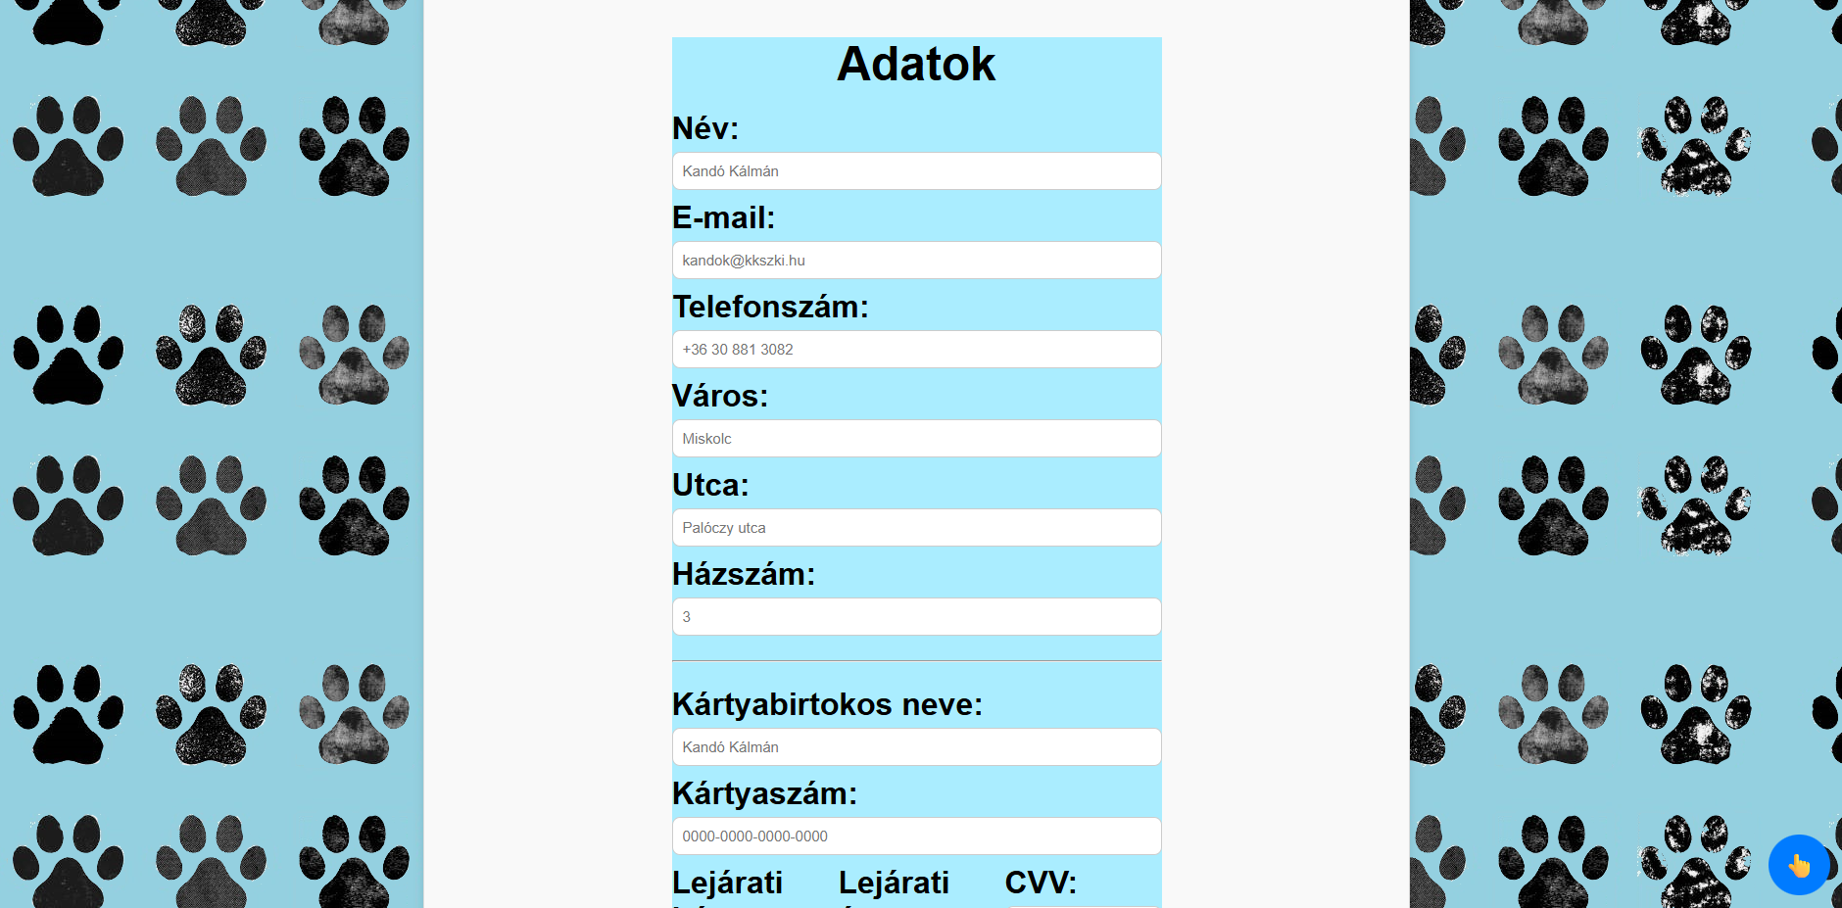
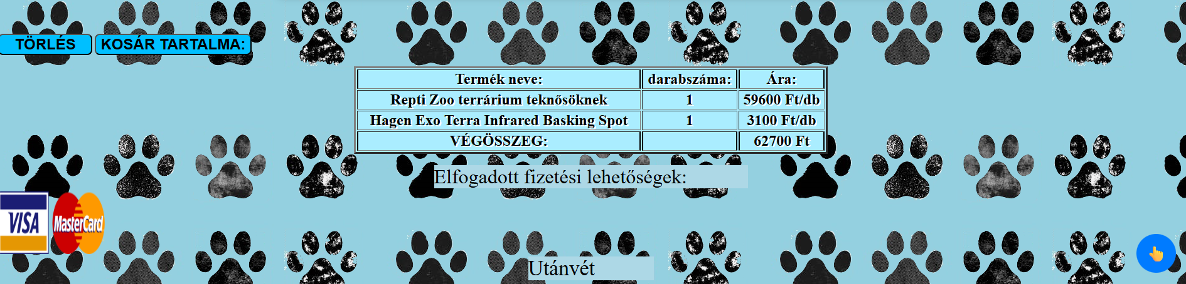
A kosárban az adatainkat láthatjuk és a kosarunk tartalma is látható. A kosárban a kiválasztott termékek végösszege is ki van írva.

Slide 6
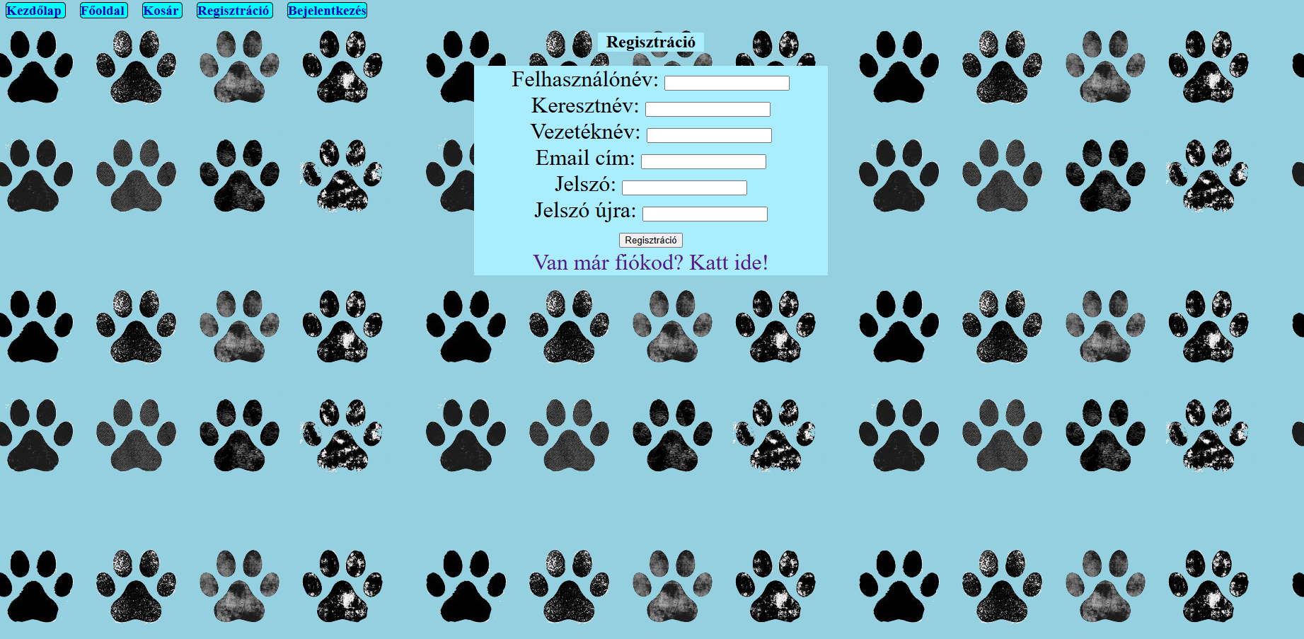
Ez a regisztrációs oldal ahol ha már van fiókunk akkor a kék szövegre kattintva átdob a bejelentkezésre.

Slide 7
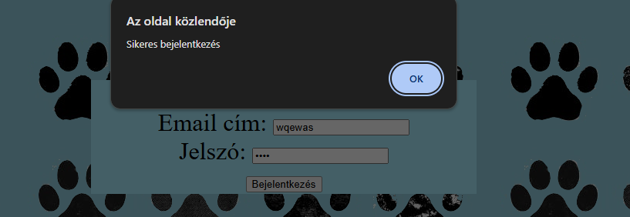
Ahol ha sikerült belépni akkor az oldal feldob egy üzenetet hogy "Sikeres bejelentkezés".

Slide 8
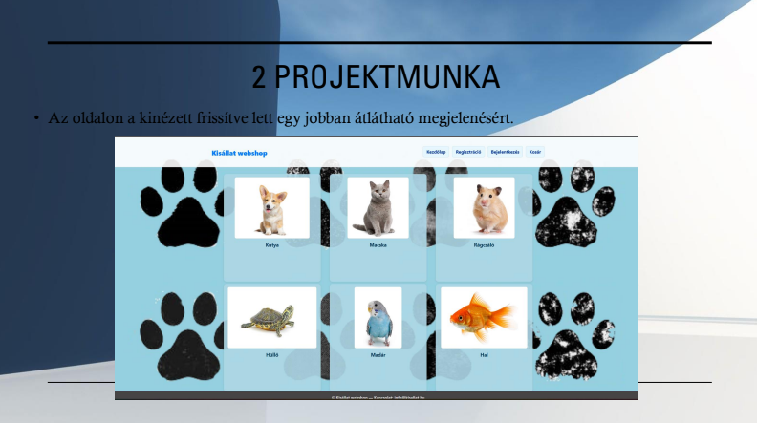
2 PROJEKTMUNKA
Az oldalon a kinézet frissítve lett egy jobban átlátható megjelenésért.

Slide 9
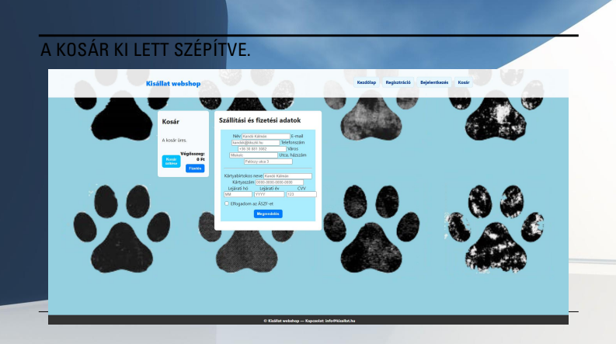
A kosár ki lett szépítve.

Slide 10
